Slide 1



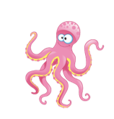
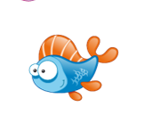


Game Giải cứu đại Dương

Slide 2
CÁCH CHƠI
Hiện nay các đại dương ngày càng bị ô nhiễm nặng nề, nước bị nhiễm bẩn làm cho các loài sinh vật dưới biển có nguy cơ bị tuyệt chủng. Các em hãy giải cứu các sinh vật biển đó nhé.
Để giải cứu các sinh vật biển, các em hãy trả lời những câu hỏi mà mỗi câu trả lời đúng tương ứng với một sinh vật sẽ được giải cứu khỏi đại dương bị ô nhiễm.

